Slide 1

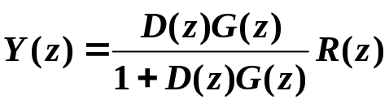
Metod geometrijskog mjesta korijena
Opšta struktura digitalnog sistema upravljanja.
Dinamika sistema u zatvorenoj sprezi
Karakteristična jednačina sistema je 1+KD₁(z)G(z)=0.
GMK /dinamika sistema se mijenjaju zavisno od vrijednosti parametra K.
r(t)
+
e(t)
D(z)
D/A
u(t)
G₀(s)
y(t)
_
T
T
Karakteristična jednačina oblika kao za kontinualne sisteme, pa su pravila za crtanje GMK digitalnih sistema ista kao za kontinualne.
Katedra za automatiku/ ETF-BL

Slide 2

Metod geometrijskog mjesta korijena
Zavisnost položaja korjena i dinamike sistema su bitno drugačiji u s-ravni i z-ravani iz:
jIm{z}
jIm{s}
jIm{z}
5
10
9
jIm{s}
jIm{z}
X
X
X
јω_{s}/2
jIm{s}
6
8
7
6
5
7
X
X
X
Θ=arc cos(ζ)
X
X
X
8
3
2
1
4
9
10
3
X
2
1
4
X
X
X
X
Re{s}
X
X
X
X
X
X
Re{z}
-1/T_{d}
Re{s}
8
Re{z}
8
7
6
5
Re{s}
X
7
Re{z}
X
X
X
X
X
6
10
9
X
5
X
X
-јω_{s}/2
X
Katedra za automatiku/ ETF-BL

Slide 3
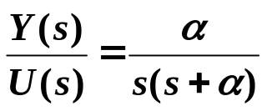
Primjer
Sistem je standardne strukture (kao na slici), objekat upravljanja je servomotor istosmjerne struje. Referentni signal pozicije je r(kT).
Neka je upravljački signal u(kT) proporcionalan razlici trenutnih vrijednosti r(kT) i y(kT).
Analizirati ponašanje sistema u funkciji promjene koeficijenta proporcionalnosti regulatora.
Rješenje:
Pretpostavimo da servomotor (sa pojačavačem i senzorom ima funkciju prenosa:(?)
r
Takt
A/D
Algorit.
D/A
O.U.
y
y_{S}
u
Senz.
DIGITALNI REGULATOR
Katedra za automatiku/ ETF-BL

Slide 4
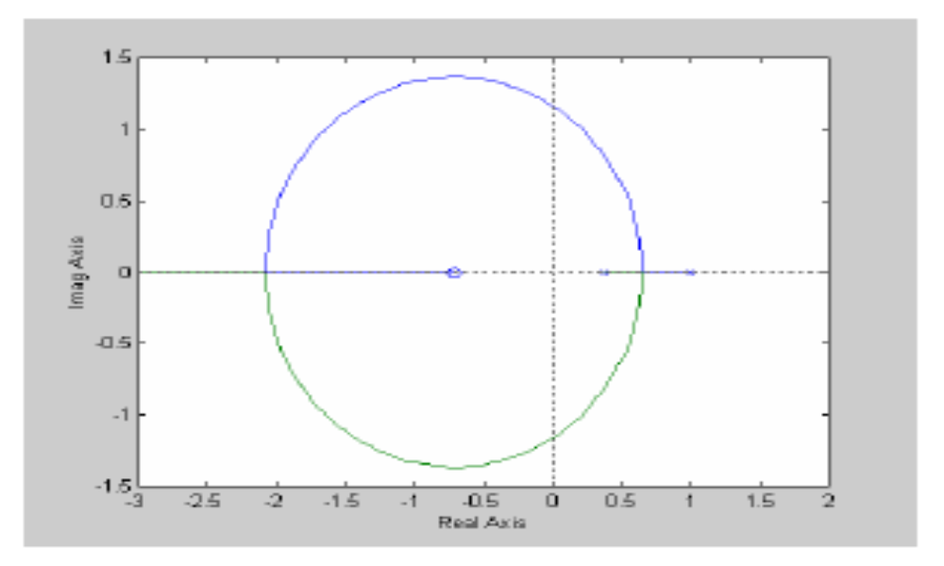
Primjer
Zavisnost ponašanja sistema od K se može analizirati na bazi GMK.
Polovi sistema u otvorenoj sprezi su: λ₁=1 i λ₂= e^{-αT}
Nula sistema u otvorenoj sprezi je λ_{z}= e^{-αT}-(1- e^{-αT} )²(α T -1+ e^{-αT} )⁻¹.
GMK za αT = 1; λ₁=1, λ₂= 0.37 , λ_{z}=-0.7 K=2.6 granica stabilnosti
Uporediti sa GMK ako se koristi analogni regulator.
Katedra za automatiku/ ETF-BL

